Slide 1
היום נלמד...
Value type
Reference type
Stack and heap

Slide 2
סוגי טיפוסים ב #C
ב #C יש שני סוגי טיפוסים:
Value types - ערכים
Reference types - הפניות
וישנם שני סוגים של שטחי זיכרון:
Stack - מחסנית
Heap - ערימה

Slide 3
חלוקת טיפוסים לפי סוג
ערךValue type - | הפניה Reference type -
byte/int/long | string
float/double | מערכים
bool
char

Slide 4
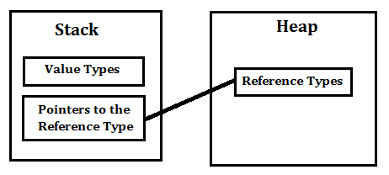
ההבדל בין טיפוסי value לבין טיפוסי reference
Stack
Variable | Value
x | 17
numbers
כאשר שמים ערך במשתנה מטיפוס value, המשתנה פשוט מחזיק את הערך:
אבל כאשר שמים הפניה למשתנה, המשתנה מכיל הפניה למשהו:
int x = 17;
הפניה
int[] numbers = new int[] {1,2,3};
Heap
Value
1
2
3
Notes:
world is a reference to the "world" window object

Slide 5
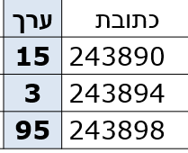
הפניות מרובות
שימו לב לקוד הבא:
מהם הערכים בa ?
מהם הערכים ב b?
זה נראה כאילו a וb הם מערכים נפרדים, אך הם לא.
למעשה, a וb הם הפניות לאותו המערך!
אם נשנה משהו ב b, נשנה גם את a. מדוע? בגלל שa וb מפנים לאותו מערך.
כמו כן גם הפוך, שינויים בb ישנו את a.
int[] a = new int[]{15, 3, 95};
int[] b = a;
b[2] = 7;
Heap
Stack
a
243890
?
b
243890
?

Slide 6
העתקת מערך
מה אם אנחנו רוצים ליצור עותק של המערך?
מה הערכים ב aבסיום התוכנית?
מה הערכים ב b?
כעת a וb מצביעים על 2 רשימות שונות!
כל שינוי בb לא ישפיע על a
וגם הפוך, כל שינוי בa לא ישפיע על b
int[] a = new int[] {70,80,90,100,95};
int[] b = new int[a.Length];
for (int i = 0; i < a.Length; i++)
{
b[i] = a[i];
}
a[0] = 100;
a
100
80
90
100
95
b
70
80
90
100
95

Slide 7
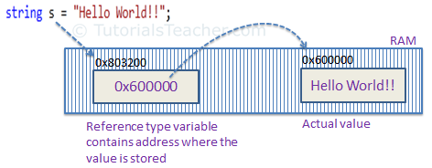
מחרוזת היא reference אך מתנהגת כ value
ב .Net דאגו לפתח מנגנונים כך ש string יתנהג כ value type למרות שבפועל היא reference type.
Heap
Stack

